Slide 1

"Sistematización de Óptica H.A.M"
D&C. Soluciones y
Ivan David Herazo

Slide 2

Bienvenidos.
Este proyecto busca digitalizar y optimizar los procesos de la Óptica H.A.M, mejorando la atención al cliente y la gestión administrativa, con una plataforma segura, ágil y adaptada a sus necesidades.

Slide 3


Problemática Identificada
En muchas ópticas, los procesos manuales generan errores, demoras y pérdida de información.
La historia clínica en papel y el control de inventario en hojas sueltas no garantizan trazabilidad ni eficiencia.

Slide 4

Objetivo General
Desarrollar un sistema de información integral que sistematice los procesos clínicos y administrativos de Óptica H.A.M, garantizando seguridad, rapidez y cumplimiento normativo en el manejo de datos.

Slide 5
Objetivos Específicos
Digitalizar las historias clínicas.
Controlar accesos y proteger los datos al automatizar los servicios.
Todo ello enfocado en mejorar la calidad del servicio.
Las citas solo tienen fines ilustrativos

Slide 6

Tecnologías Utilizadas
Usamos MySQL para la base de datos, Python para la lógica del sistema, y HTML/CSS para la interfaz. Tecnologías estables, seguras y adaptables a las necesidades de una óptica en crecimiento.

Slide 7

Cumplimiento Normativo
Rigiendonos por la Ley 1581 de 2012,
Decreto 1377 y la Ley 1266,
Entre otras normas legislativas de colombia e internacionales para garantizar el respeto a la privacidad, protección de datos personales y buen uso de información sensible de pacientes y de uso interno de Óptica H.A.M

Slide 8

Riesgos Identificados
Durante el análisis del proyecto se reconocieron desafíos clave como:
La integración con plataformas externas,
Resistencia al cambio por parte de los usuarios y la planificación ajustada.

Slide 9
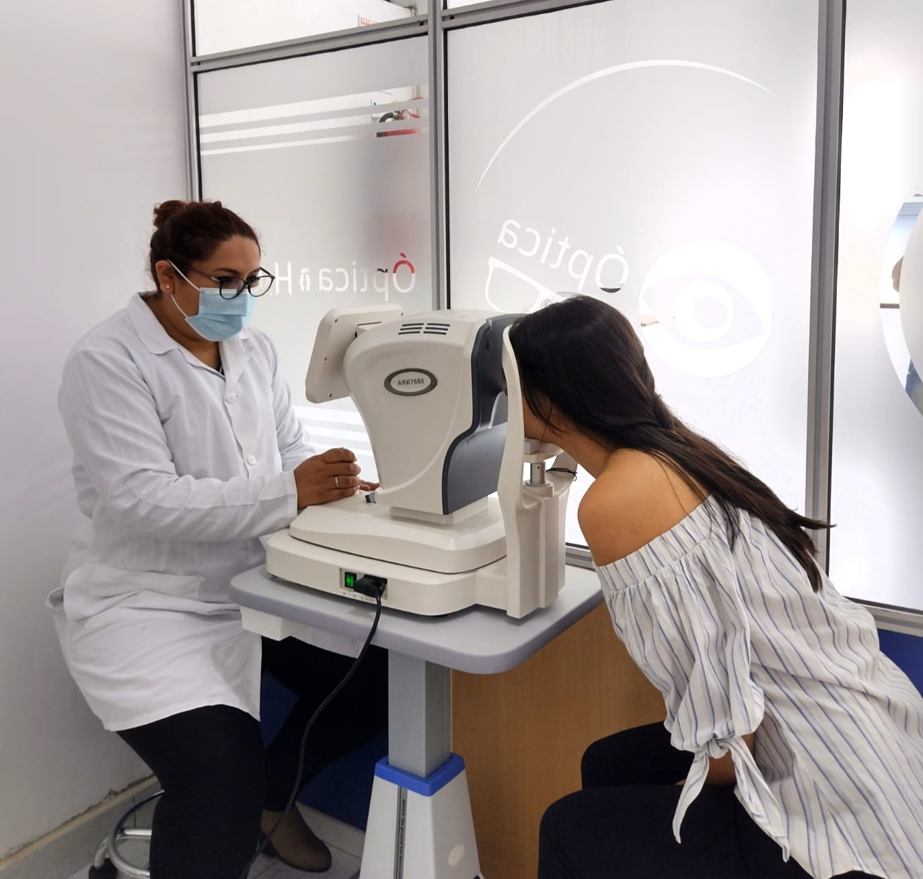
Ventajas del Sistema
Acceso rápido a datos, eliminación de papel, trazabilidad, mejora en toma de decisiones y cumplimiento legal.
También permite escalar a futuro con módulos nuevos como expansión para otras sedes.

Slide 10
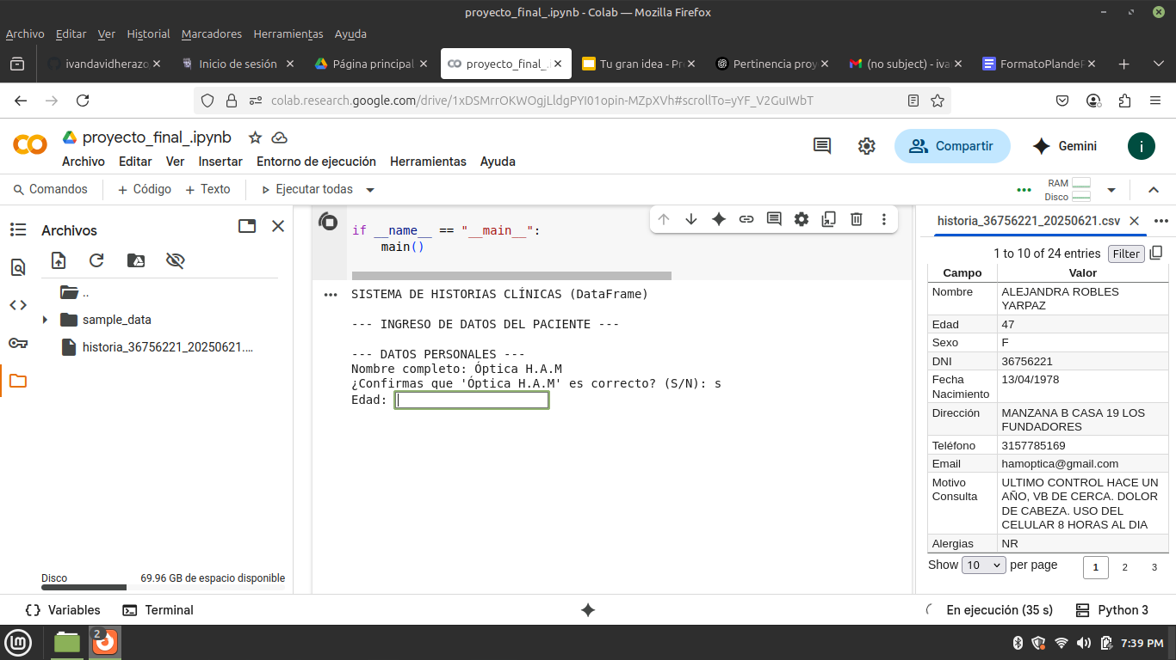
Interfaz de Usuario
Siendo una versión beta de desarrollo de la interfaz, se muestra de la manera más sencilla para facilitar la fase de adaptación del personal de la ÓPtica al uso de la nueva tecnología

Slide 11
visualización organizada
Esperamos mejorar la eficiencia operativa, brindar una experiencia más profesional al paciente y facilitar la gestión de la información médica y comercial de manera integrada.

Slide 12
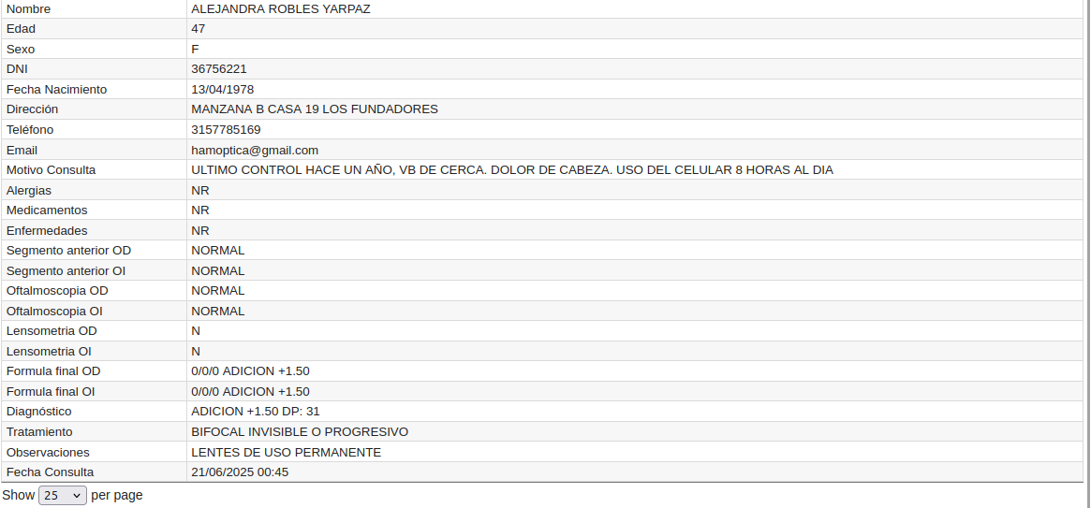
visualización organizada

Slide 13
La sistematización de Óptica H.A.M es una apuesta por la transformación digital en el sector salud visual.

